Slide 1
Topologie
Licence GNU FDL - Version 1.0

Slide 2
Plan
Présentation
Modèle topologique TODO
Fonctions
Exemples/TP

Slide 3
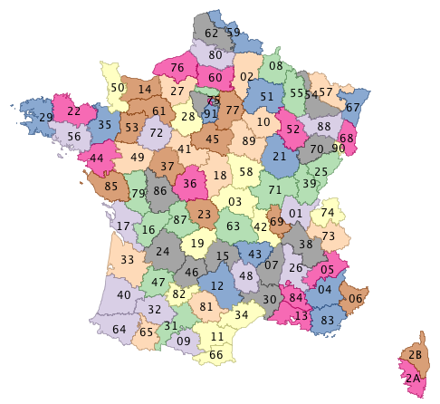
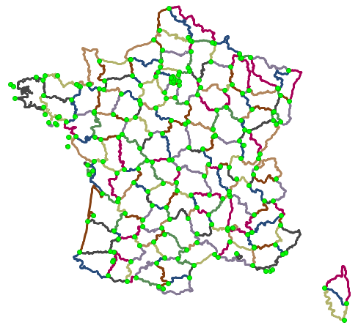
Topologie: Présentation
Passer d’un modèle objet à un modèle connecté, topologiquement exact
Notes:
Un seul type, a la difference d’Oracle par exemple (SDO_GeoRaster, SDO_Raster)
(from http://trac.osgeo.org/postgis/wiki/WKTRaster/Documentation01)

Slide 4
Topologie: Avantages
Normalisation des données géo
Relations spatiales explicites:
  Chaque intersection est un nœud
  Les arcs, noeuds sont partagés
  Un arc connaît ses faces à gauche/droite
Stockage réduit: un seul arc commun
Définition de features par composition:
  France = ensemble de régions
  Region = ensemble de départements
  Département = ensemble de communes
from http://strk.keybit.net/projects/postgis/Paris2011_TopologyWithPostGIS_2_0.pdf
Notes:
Un seul type, a la difference d’Oracle par exemple (SDO_GeoRaster, SDO_Raster)
(from http://trac.osgeo.org/postgis/wiki/WKTRaster/Documentation01)

Slide 5
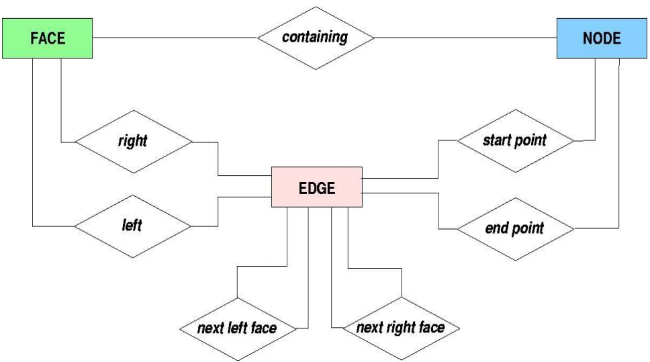
Topologie: modèle

Slide 6
Topologie: modèle physique
Toutes les fonctions/objets/types stockés dans le schéma « topology »
Chaque topologie est stockée dans son propre schéma
Tables de métadonnées décrivant les topologies et les couches topologiques:
  topology.topology
  topology.layer
Nouveau type de données: TopoGeometry
Schéma topologique:
  <nom_schema>.edge
  <nom_schema>.node
  <nom_schema>.face
  <nom_schema>.relation

Slide 7
Topologie: fonctions
Création, suppression, copie de topologies
Edition de topologies (support ISO SQL/MM et plus)
Validation de topologies
Definition de couches (simples et hierarchiques)
Définition de TopoGeometries
Conversion TopoGeometries -> géométries
Sortie GML

Slide 8
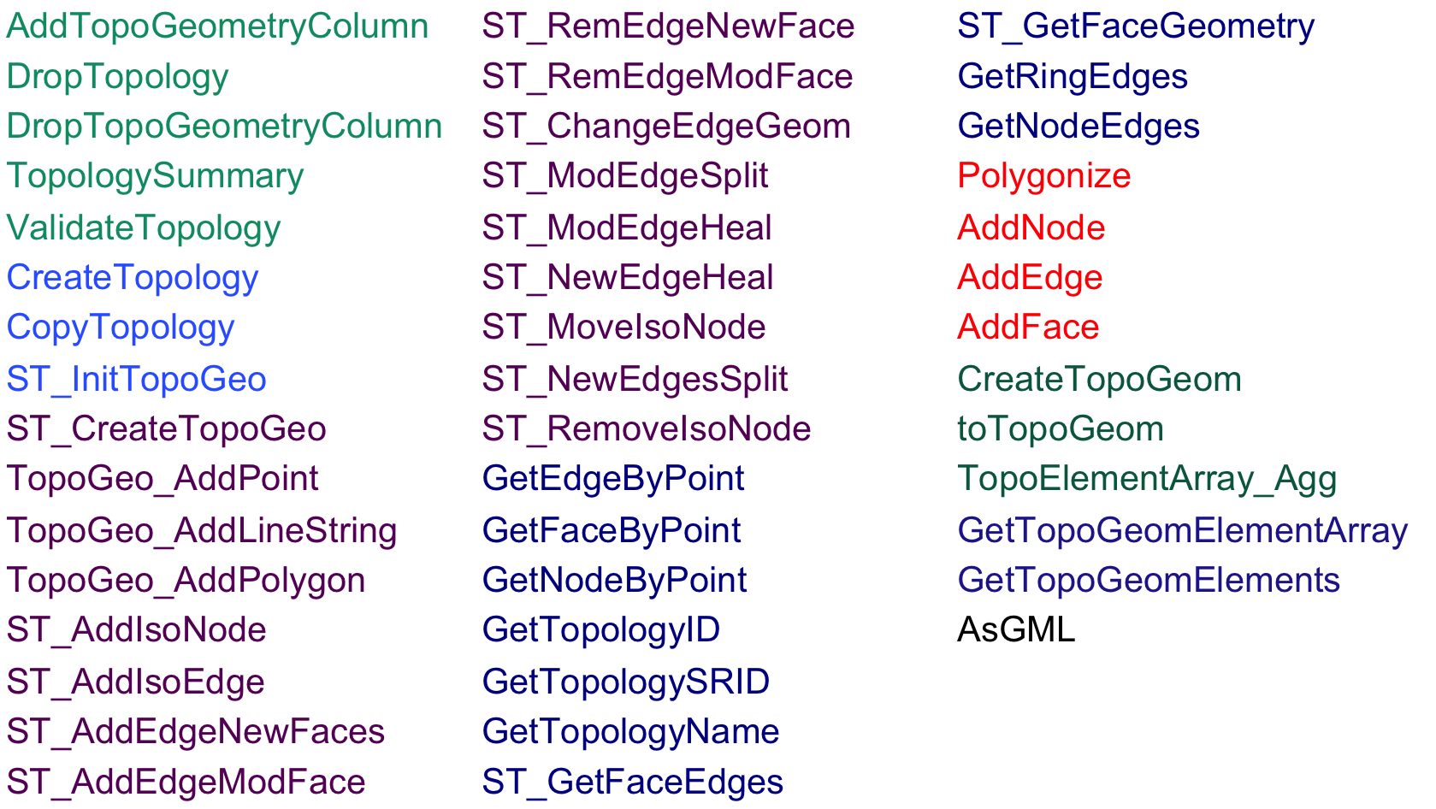
Topologie: fonctions

Slide 9
Topologie: Exemples, TP
TODO

